Slide 1
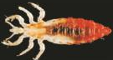




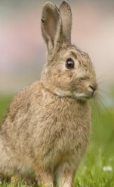
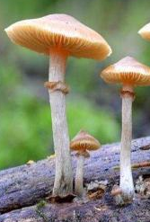
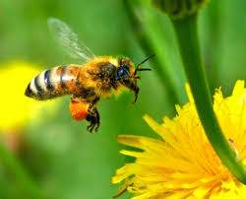
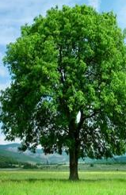
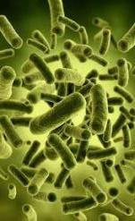
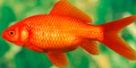





UNIDAD 1: Vida en la Tierra.
Tema 2: ¿Qué es la fotosíntesis y qué organismos la realizan?
Escribir sólo tema y objetivo en el cuaderno.
OBJETIVO: Distinguir los mecanismos de nutrición de los seres vivos.
Organismos autótrofos y heterótrofos
Todos los seres vivos necesitan de materia y energía para vivir, y los seres humanos no somos la excepción.
¿De dónde obtenemos esta materia y energía? Si piensas de qué te alimentas día a día, te darás cuenta de que todo lo que consumes se relaciona con seres vivos. Por ejemplo, los alimentos, como el pan, la leche, los huevos, las legumbres y las frutas, provienen de plantas y de animales. Es así, entonces, que los organismos dependemos de la interacción con otros seres vivos y con
el ambiente para nutrirnos y crecer.
SERES VIVOS

Slide 2
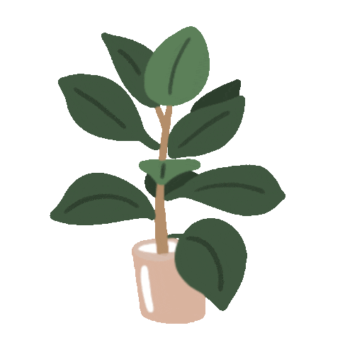
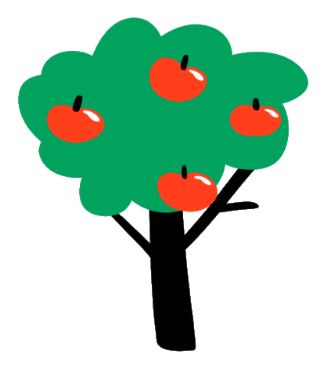
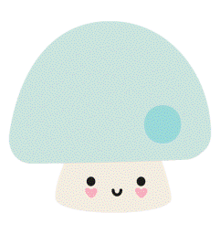
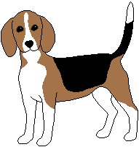

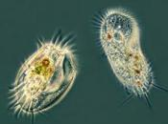
Escribe todo en el cuaderno
En la naturaleza los seres vivos pueden conseguir su alimento a través de dos mecanismos: fabricándolo u obteniéndolo de otro ser vivo.
Los seres vivos que fabrican su propio alimento se denominan AUTÓTROFOS (de auto, uno mismo, y trofo, alimento).
Algunos de estos organismos realizan un proceso conocido como fotosíntesis para producir glucosa, su alimento.
.
Los seres vivos que son incapaces de fabricar glucosa por sí solos y deben obtener su alimento de otros organismos, se denominan HETERÓTROFOS (de hetero, distinto y trofo, alimento).
Entre estos seres vivos encontramos a los animales, los hongos y microorganismos como las bacterias y los protozoos
Autótrofos
Heterótrofos

Slide 3
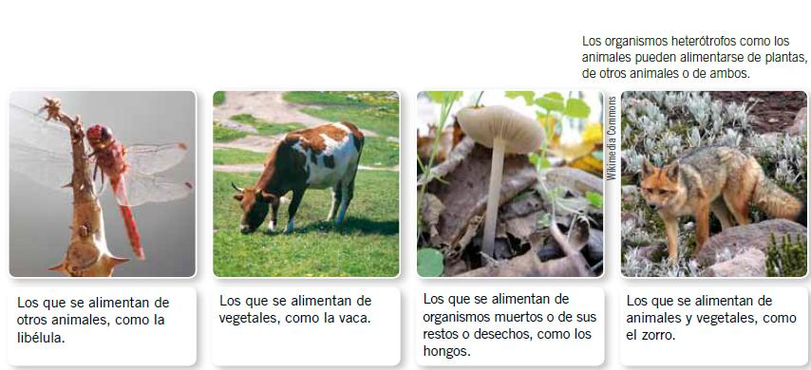
Escribe todo en el cuaderno
Organismos heterótrofos
Los organismos heterótrofos no pueden fabricar sus propios nutrientes, por lo que deben extraerlos del medioambiente. Este grupo incluye a todos los organismos que se alimentan de otros seres vivos, de sus partes e incluso de sus restos o cadáveres. En la naturaleza se puede identificar diferentes tipos de organismos heterótrofos.

Slide 4
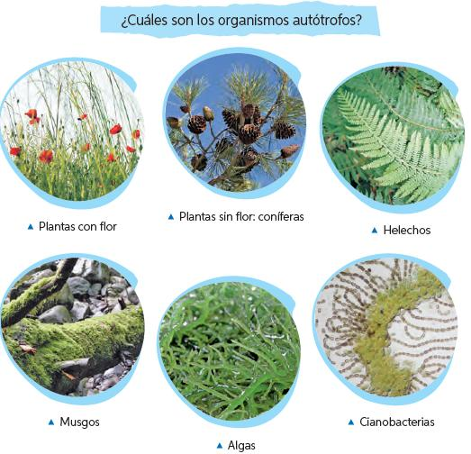
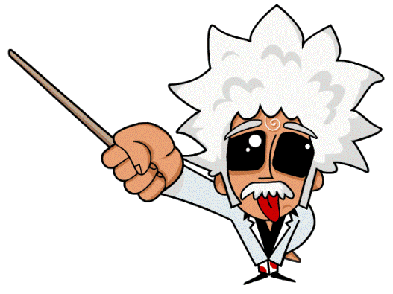
Escribe todo en el cuaderno
Organismos autótrofos
A diferencia de los animales, y al igual que algunas algas y cianobacterias, las plantas son organismos autótrofos, ya que son capaces de producir sus propios nutrientes. Sin embargo, para hacerlo, también tienen algunos requerimientos.
Estos son los distintos tipos de organismos autótrofos, ellos fabrican su propio alimento .
Dato curioso, sólo leer: Hay ciertos organismos que hasta hace poco eran considerados casi una curiosidad biológica. Son los llamados quimioautótrofos, que pueden ser muy abundantes e incluso son los únicos productores en algunos ecosistemas extremos, como los existentes en el fondo oceánico. Ellos fabrican su propio alimento, pero no utilizan la luz como fuente de energía.

Slide 5
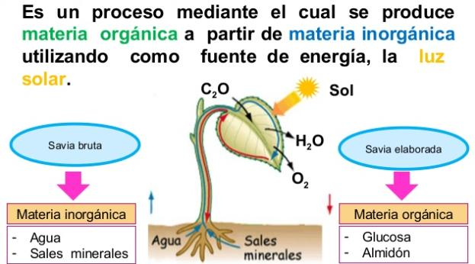
Escribe todo en el cuaderno
¿Has escuchado que las plantas necesitan luz? La luz que llega del Sol es la energía que las plantas necesitan para fabricar sus nutrientes. Además, las plantas requieren de materia inorgánica, proporcionada por el medioambiente. Con estos elementos, los organismos autótrofos crean materia orgánica, la que utilizan para obtener los nutrientes que les aportarán la energía necesaria para vivir.
Materia inorgánica:
Nombre dado a una serie de sustancias que suelen ser sencillas y que no tienen carbono como elemento principal.
Ej: sales minerales, agua.
Materia orgánica:
Nombre dado a una gran cantidad de sustancias muy relacionadas con la estructura y función de los seres vivos.
Ej: alimento de las plantas.
Para entender un poco más, observa este esquema, que explica la fotosíntesis.

Slide 6
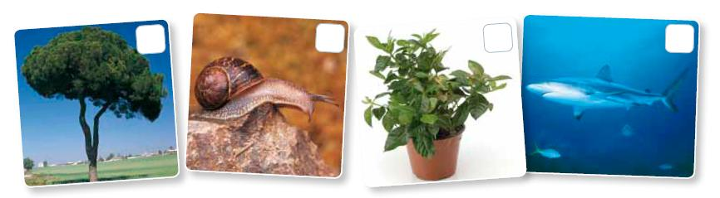

Escribe todo en el cuaderno
ACTIVIDAD Nº1:
En el cuaderno clasifica los siguientes seres vivos en autótrofos o heterótrofos. (coloca los nombres)
Responde:
¿Los seres humanos somos autótrofos o heterótrofos?

Slide 7
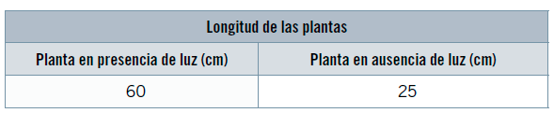

Escribe todo en el cuaderno
ACTIVIDAD Nº2: Responde en el cuaderno.
En un experimento se hicieron crecer dos plantas iguales en dos terrarios diferentes. Una de las plantas creció en presencia de luz y la otra, en ausencia de esta. Después de un mes, el investigador las midió y obtuvo los siguientes resultados:
A partir de los resultados del experimento responde:
a. ¿Qué planta creció más en el tiempo que duró el experimento?
b. ¿Por qué esta planta creció más?
c. ¿Por qué la planta que no recibió luz de todas maneras creció?

Slide 8
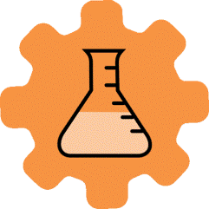
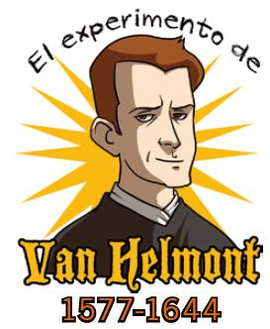
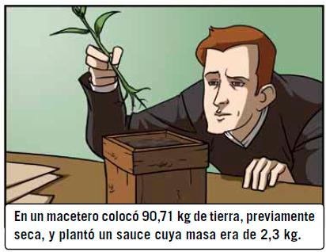
El aporte de Van Helmont al estudio de la nutrición de las plantas
No escribas el experimento en el cuaderno, sólo lee.
Hace cuatrocientos años no estaba del todo claro de qué manera se nutrían las plantas, ya que se pensaba que estos organismos, al igual que los animales, adquirían sus nutrientes desde el medioambiente, concretamente desde el suelo. Sin embargo, un científico belga llamado Jean Baptiste van Helmont, decidió someter a prueba esta hipótesis realizando el siguiente experimento.

Slide 9
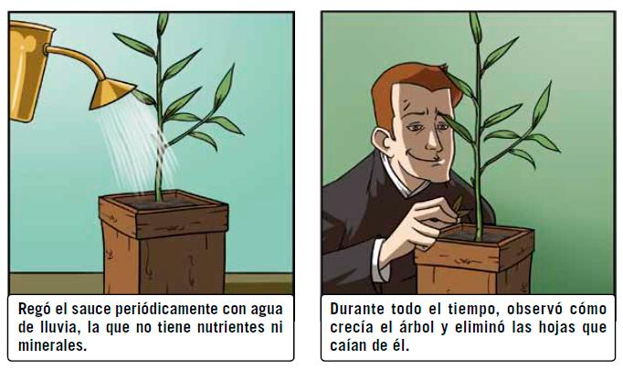
No escribas el experimento en el cuaderno, sólo lee.

Slide 10
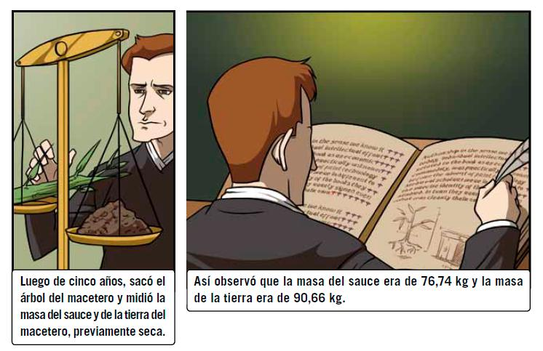

No escribas el experimento, sólo la pregunta.
RESPONDE EN EL CUADERNO:
1.- ¿Cuál crees tú que fue la conclusión de Van Helmont después del experimento?

Slide 11
Como puedes notar, el sauce había aumentado su masa en 74,44 kg, mientras que la de la tierra había disminuido apenas 50 g, por lo que Van Helmont estimó que la diferencia de masa del sauce debía atribuirse directamente al agua
A partir de esto, el investigador concluyó que las plantas se nutrían solo de agua, con la que formaban materia orgánica, pues era lo único con lo que había estado en contacto la planta durante el experimento, además de la tierra que había en la maceta.
Notarás que las conclusiones de Van Helmont apuntan solamente a factores como el suelo y el agua. Sin embargo, ¿solo estos elementos están relacionados con la forma en que las plantas obtienen sus nutrientes?, ¿qué ocurre con el aire y la luz?
RESPONDE EN EL CUADERNO:
2.- Según lo que tú sabes de la fotosíntesis ¿estas de acuerdo con la conclusiones de Van Helmont ? ¿Por qué?
Si puedes envíame una foto de la respuesta de esta pregunta al correo.
Escribe en el cuaderno sólo la pregunta.

Slide 12


POR HOY LLEGAREMOS HASTA AQUÍ

